Slide 1
ПРАКТИКА УСНОГО ТА ПИСЕМНОГО ПЕРЕКЛАДУ
Факультет української й іноземної філології та журналістики
Кафедра англійської філології та прикладної лінгвістики
Освітня програма «Філологія (Германські мови та літератури (переклад включно))»
035.041 Філологія (германські мови та літератури (переклад включно), перша – німецька)
191М
Хан О.Г.
доцент, к. філол. наук
2020-2021 н.р.

Slide 2
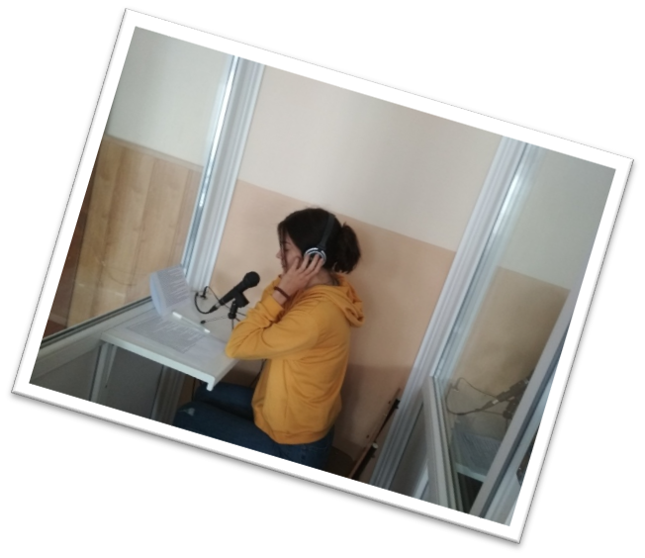
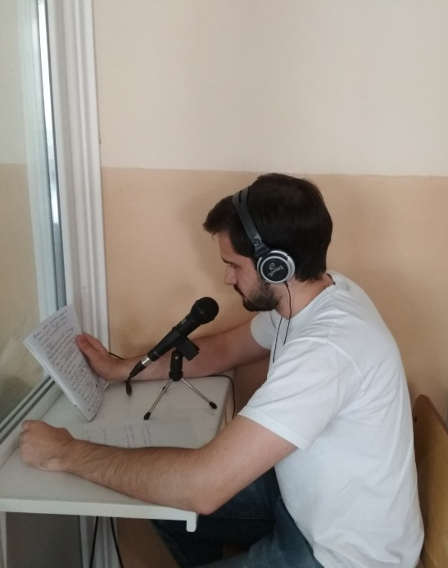
Мета: формування у студентів системи навичок та вмінь, необхідних для успішного оволодіння:
послідовним перекладом (consecutive interpreting);
синхронним перекладом (simultaneous interpreting);
усним двостороннім перекладом (two-way translation);
перекладом «з листа» (“at-sight” translation);
резюмуванням сприйнятої інформації (resume making);
письмовим перекладом (written translation);
техніками перекладацького скоропису (translator’s note-taking).

Slide 3
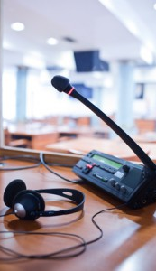

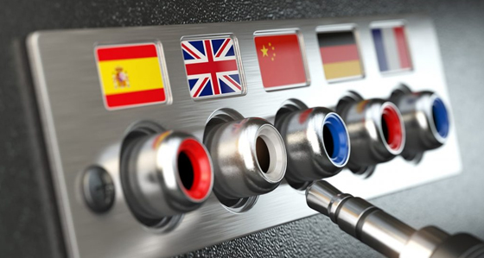
Викладання практики усного та письмового перекладу має на меті надати студентам основні положення щодо техніки передачі повідомлення з однієї мови на іншу (англійська/українська; українська/англійська).
Фахівець-перекладач повинен не тільки вільно володіти вихідною мовою та мовою перекладу, але вміти швидко реагувати добираючи еквіваленти, що складатимуть адекватне передавання вихідного повідомлення, образно та асоціативно мислити, мати бездоганну пам’ять.

Slide 4


КУРС НАЛАШТОВАНИЙ НА
формування та розвиток у студентів вмінь та навичок, що допоможуть
ДОЛАТИ ТРУДНОЩІ, що виникають у процесі усного та письмового перекладу
А САМЕ:
стилістичні особливості вихідного повідомлення;
шумові перешкоди;
темп потоку мовлення;
різке переключення на іншу тематику;
труднощі у передаванні змісту, конотації;
стилістика;
жанрові особливості.

Slide 5

ДЛЯ ДОСЯГНЕННЯ студентами необхідних вмінь і навичок курс передбачає низку вправ, що допоможуть ДОЛАТИ названі ТРУДНОЩІ:
мнемотичні вправи або вправи на засвоєння прецезійної лексики (на запам’ятовування числівників, власних імен, назв, географічних об’єктів);
вправи для тренування вимови та дикції (англійською та українською);
вправи “snowball” repetition (що сприяють утриманню в пам’яті кілька лінійних висловлювань);
вправи на резюмування прослуханої інформації;
вправи на випрацювання перекладацького скоропису;

Slide 6
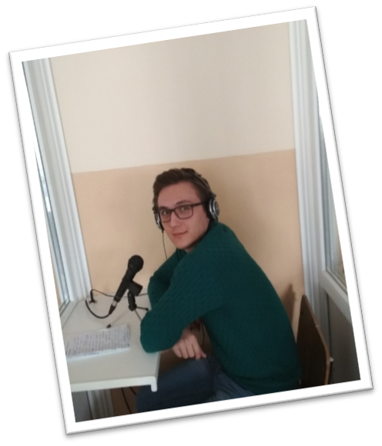
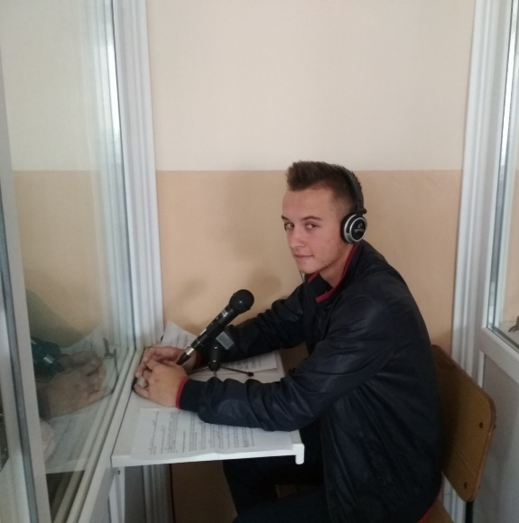
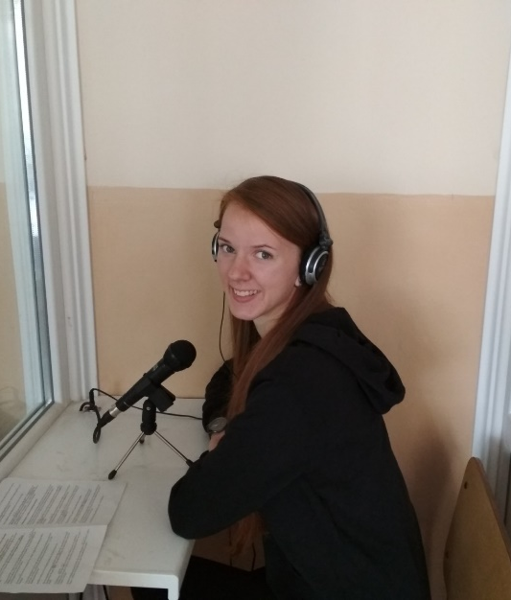
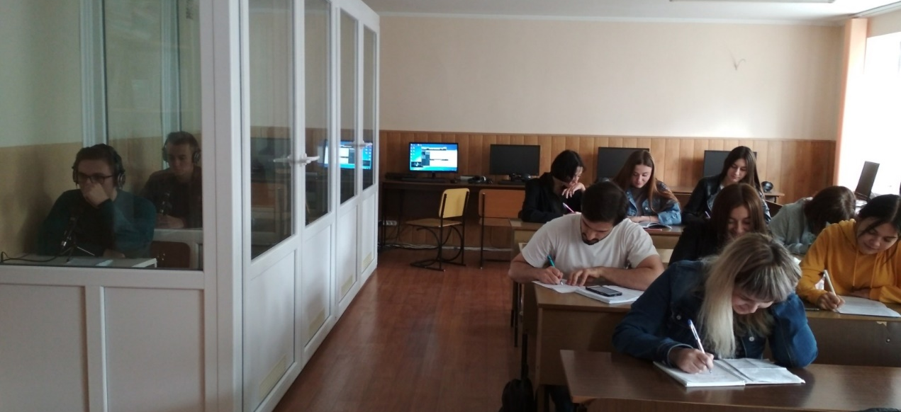
здійснення двостороннього перекладу інтерв’ю;
здійснення перекладу-реферування;
виконання перекладу «з листа»;
здійснення письмового перекладу (у тому числі й художнього);
виконання послідовного пофразового перекладу;
здійснення синхронного перекладу (із залученням спеціалізованої апаратури).

Slide 7
ПРН-2. Упевнено володіти державною та іноземною мовами для реалізації письмової та усної комунікації, зокрема в ситуаціях професійного й наукового спілкування; презентувати результати досліджень державною та іноземною мовами.
ПРН-10. Збирати й систематизувати мовні, мовленнєві факти, інтерпретувати й перекладати тексти різних стилів і жанрів; працювати з науковою літературою; визначати та застосовувати знання щодо моделювання процесів сприйняття та продукування, класифікації помилок мовних і мовленнєвих механізмів; визначати суть та характер нерозв’язаних наукових проблем; узагальнювати й класифікувати емпіричний матеріал, вирішувати завдання пошукового та проблемного характеру тощо.
ПРН-14. Створювати, аналізувати й редагувати тексти різних стилів та жанрів; здійснювати переклад англійськомовних текстів різних функціональних стилів; віршувати практичні проблеми та потреби суспільства за допомогою природної людської мови, яка є унікальним засобом збереження, накопичення, передачі інформації; аналізувати текст на природній мові для адекватного відбору мовного матеріалу з метою вдосконалення методики викладання мов та мовного тестування; адекватно перетворювати тексти в іншомовну форму (автоматизований переклад); уніфікувати та стандартизувати науково-технічну термінологію; автоматизувати лексикографічну працю.
Форма контролю: дифернційований залік

Slide 8
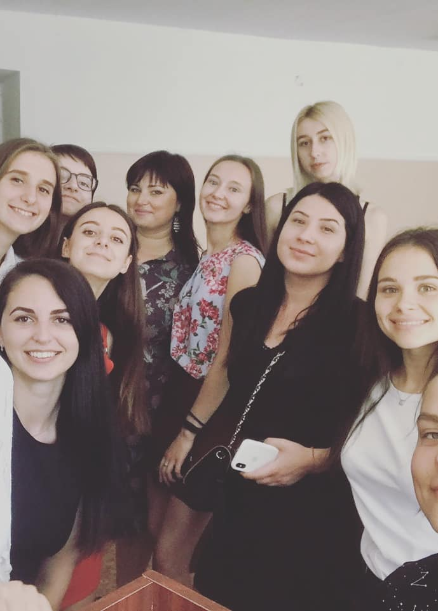
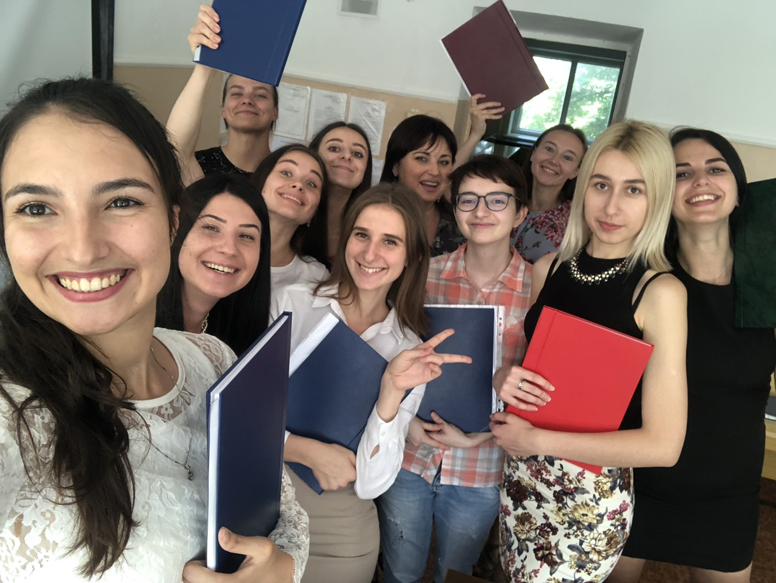
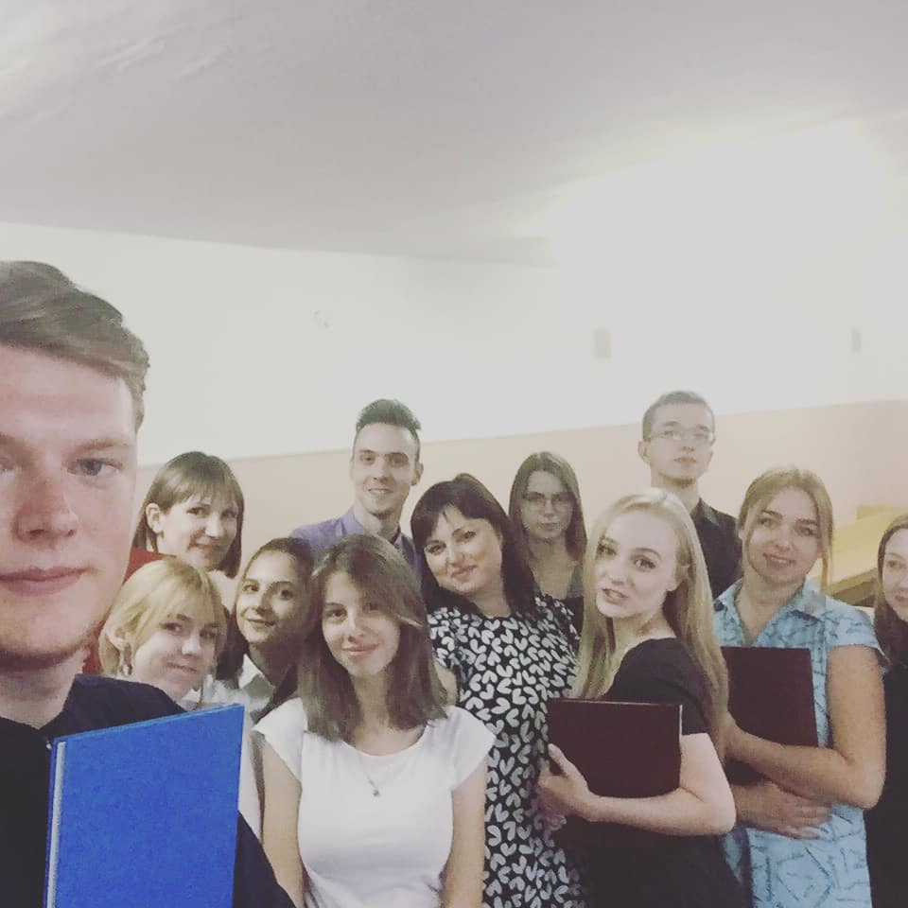
МИ ЧЕКАЄМО ВАС НА КУРСІ ПРАКТИКИ УСНОГО ТА ПИСЕМНОГО ПЕРЕКЛАДУ!!! І РАЗОМ ОБОВ’ЯЗКОВО ДОСЯГНЕМО УСПІХУ!!!

